Slide 1
A lovagi kultúra és értékrend néhány eleme. A humanizmus és a reneszánsz főbb jellemzői

Slide 2
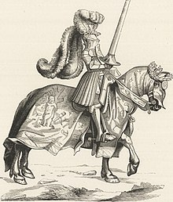
Lovagi életmód a középkorban
A középkorra jellemző nehézpáncélos katonát nevezték lovagnak.
A lovagoknak erényeik is voltak, ezek közül a legfontosabbak a hűség a királyhoz, a becsületesség, a gyengék, nők és gyerekek védelme, valamint a legyőzöttek megkímélése.
A lovagok ezenfelül gyakran részt vettek lovagi tornákon, ahol győzni nagy dicsőség volt.

Slide 3
Humanizmus
A középkori gondolkodás központjában a vallás állt → Voltak azonban akik úgy gondolták, hogy az élet központjában az embernek kéne állnia és az örömök kereséséről és élvezéséről szóljon életünk. Az így gondolkodó embereket nevezzük humanistáknak.

Slide 4
Reneszánsz
A Reneszánsz jelentése újjászületés.
A Reneszánsz stílus hazája Észak-Itália volt.
Az építészetben jellemzően az ókori oszlopos, kupolás építkezés dominált.

